Slide 1
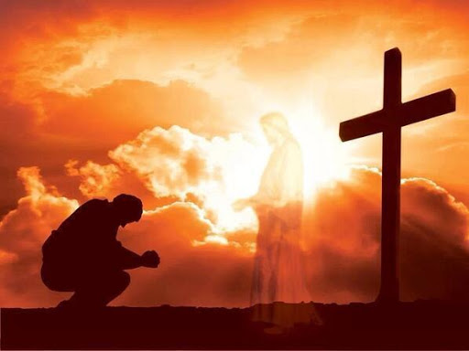
3rd I renounce in the name of JEsus/ Wyrzekam Się w imię Jezusa
„Bóg zaś okazuje nam swoją miłość właśnie przez to, że Chrystus umarł za nas, gdyśmy byli jeszcze grzesznikami". Rz 5:8
Wyrzekam się w imię Jezus
Jamie i jej historia: ciągle starała się robić coś, by inni ją odrzucali. Zastraszała ich, manipulowała emocjami i kontrolowała. Przyjaciele mówili jej, żeby przestała się tak zachowywać, ale nie potrafiła. "Byłam przerażona myślą, że mam komuś mówić o sobie. Było to jednak po poważnej kłótni z liderem mojej grupy, który skrytykował moje zachowanie i powiedział, że musi się ono zmienić. Oddałam swoje życie Jezusowi półtora roku wcześniej, ale aż do dnia, w którym się razem modliliśmy, nie posunęłam się ani o krok do przodu.” Gdy poznaliśmy Jamie, wydawała się nieco zdenerwowana i rozkojarzona. Celem Neila było okazanie jej miłości i sprawienie, by poczuła się bezpiecznie. Chciał wejść jedynie przez te drzwi, które ona sama otworzy. Ponadto, Jamie robiła różne rzeczy po to, by ludzie jej nie lubili, chociaż tak naprawdę wcale tego nie chciała. Ta sprzeczność była jakby formą autosabotażu. Po wysłuchaniu jej przez chwilę Neil streścił jeszcze raz to co powiedziała.Pokazał jej, jak starała się chronić siebie przez odrzucanie ludzi, zanim oni odrzucą ją. „Nikomu nie ufałam. Nie pozwalałam ludziom poznać mojego [rawdziwego „ja”, bo się bałam. Gdzieś w głębi czekałam , aż Bóg mnie odzruci, albo powie, że mnie nie lubi.
‘But God demonstrates his own love for us in this: While we were still sinners, Christ died for us.’ Romans 5:8
I Renounce in the Name of Jesus
Jamie’s (her) story: She was constantly doing things to make people reject her. Using emotions, she manipulated and controlled everyone around her. Friends told her she had to stop acting like this, but she couldn’t. “I was really scared at the thought of talking to somebody about myself. But I had a big fight with my youth group leader. He confronted me and made it clear I had to change. I had given my life to Christ a year and a half before, but until the day we prayed, it didn’t go anywhere.” When we met Jamie, she seemed a bit nervous and distracted. Neil’s goal was to love her and help her feel safe. He’d only go through doors that she opened. In addition, Jamie did things to make others dislike her, even though she didn’t really want to; this contradiction was a form of self-sabotage. After listening for a while Neil kept restating what she said. ‘I pointed out how she was protecting herself by rejecting people before they could reject he’r. “I didn’t trust. I didn’t let people know me because I was afraid’’. She said: ‘Deep down, I was just waiting for God to reject me or tell me He didn’t like me.’ I had a problem thinking that if God got to my heart, He would use it against me or that He would not like me.”
Lozano, Neal. Unbound (p. 89). Baker Publishing Group. Kindle Edition.

Slide 2
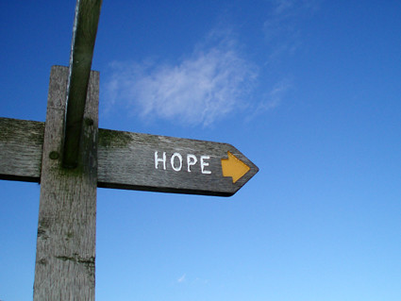
3rd I renounce in the name of JEsus/ Wyrzekam Się w imię Jezusa
‘When Jamie came for prayer, I did not mention spirits at all. I just asked her to say, “In the name of Jesus, I renounce control, manipulation, fear. . . .” Later she explained, “As soon as I said, ‘I renounce rejection in the name of Jesus’ I felt a change. It was like I surrendered to God for the first time…. After renouncing rejection, I felt such relief. It was one of the first times I ever quieted myself in Christ. I never knew His peace before that moment.”
In Jamie’s story I see a three-part process: (a) Confronting her about her life. There was a crisis. She could no longer stay where she was; (b) Exposing to the light her patterns of thinking and behaving; (c) Renouncing the enemy and exposing its identity.
“I renounce Satan and all of his works and all of his empty promises. . . .” (renewal of baptismal promises since the 4th century ) It was a symbolic expression of how the candidate was being transferred from the kingdom of darkness to the Kingdom of the beloved Son (see Colossians 1:13).
Lozano, Neal. Unbound (pp. 90-91). Baker Publishing Group. Kindle Edition.
"Kiedy Jamie przyszła rosić o modlitwę, w ogóle nie wspomniałem o złych duchach. Radziłem jej tylko, żeby pomodliła się: „W Imię Jezusa, wyrzekam się kontroli, manipulacji, strachu..." Potem wyjaśniła: „Jak tylko powiedziałam: „Wyrzekam się odrzucenia w imię Jezusa Chrystusa” poczułam, że coś się zmieniło. To było tak, jakbym po raz pierwszy poddała się Bogu... Gdy wyrzekłam się odrzucenia, poczułam wielką ulgę. To była jedna z pierwszych chwil, w których wyciszyłąm się się w Bogu. Nigdy przedtem nie zaznałam Jego pokoju.” W historii Jamiego widzę trzystopniowy proces: (a) moment kryzysu – punkt przełomowy, gdy Jamie poczuła, że nie może tak dłużej żyć; (b) wyjawienie na światło jej sposobu myślenia i zachowania; (c) wyrzeczenie się nieprzyjaciela i wyjawienie jego tożsamości. "Wyrzekam się Szatana i wszystkich jego dzieł, i pustych obietnic..." (część formuły liturgicznej używanej przy chrzcie w IV wieku). Był to symboliczny wyraz tego, że kandydat do chrzctu przechodzi z królestwa ciemnosci do do Królestwa umiłowanego Syna (zob. Kol 1, 13).

Slide 3
3rd I renounce in the name of JEsus/ Wyrzekam Się w imię Jezusa
Renouncing means declaring that you want no more to do with this influence in your life; it is over. You want no more lies, no more empty promises. Renunciation is an expression of repentance that many believers rarely use. Renunciation does three things:
1. It identifies the lie and the power behind the lie.
2. Breaks the power. Many of us who believe in God’s love revealed in Christ fail to recognize that areas of our hearts are still bound.
3. It expresses that we have taken responsibility for our life. We stand as adults looking at the enemy and telling him, “It is over. I have had enough. I know where you are hiding, and you cannot hide there anymore.”
Lozano, Neal. Unbound (p.p 92-93). Baker Publishing Group. Kindle Edition.
Wyrzeczenie się to oświadczenie, że nie chcemy już więcej mieć nic do czynienia z wpływem złych duchów w naszym życiu – to już przeszłość. Nie chcemy więcej kłamstw i pustych obietnic. Wyrzeczenie się jest wyrazem nawrócenia, z którego wielu wierzącyc rzadko korzysta. Poprez wyrzeczenie dokonuje się trzy rzeczy:
Identyfikuje się kłamstwo i stojącą za nim moc. Złamanie mocy. Wielu z tych, którzy wierzą w miłość Boga objawioną w Chrystusie, nie dostrzega, że pewne obszary ich serc są wciąż związane. Przyjęcie osobistej odpowiedzialności. Wyraża się to poprzez wzięcie przez nas odpowiedzialności za nasze własne życie. Stajemy, patrząc na nieprzyjaciela i mówimy mu: „To już koniec. Mam dość. Wiem, gdzie się ukrywasz i nie masz prawa dłużej tam pozostawać.“

Slide 4
3rd I renounce in the name of JEsus/ Wyrzekam Się w imię Jezusa
Wina, odpowiedzialność i strach
Pomieszanie pojęć odpowiedzialności i winy może stanowić przeszkodę na drodze do wolności. Bóg nie chce nas obwiniać. On poprostu chce nas uwolnić. Musimy tylko wziąć odpowiedzialność za nasze życie. Gdy ktoś staje się ofiarą wykorzystywania, natychmiast atakuje go wstyd, poczucie winy, złości i gniewu, czasem towarzyszy im też poczucie bezradności. Jako wierzący nie jesteśmy już bezradni, w naszym życiu objawia się moc Królestwa. Wyrzekamy się nie tylko mocą własnego autorytetu, ale mocą imienia Jezusa – Tego, któremu dana została wszelka władza na niebie i na ziemi (por Mt 28, 18).
Guilt, Responsibility and Fear
The confusion between responsibility and guilt can create an obstacle to getting free. God is not looking to place blame on us (>guilt). He simply wants to free us. We just have to take responsibility for our own life.
In the case of abuse, the victim is lost in a maze of shame, blame, anger and rage; the person may be surrounded by a sense of helplessness. As believers we are no longer helpless; we have the power of the Kingdom in our lives. We renounce not simply by our own authority, but in the name of Jesus, the One who has been given all authority in heaven and on earth (see Matthew 28:18).
Lozano, Neal. Unbound (pp. 93-94). Baker Publishing Group. Kindle Edition.

Slide 5
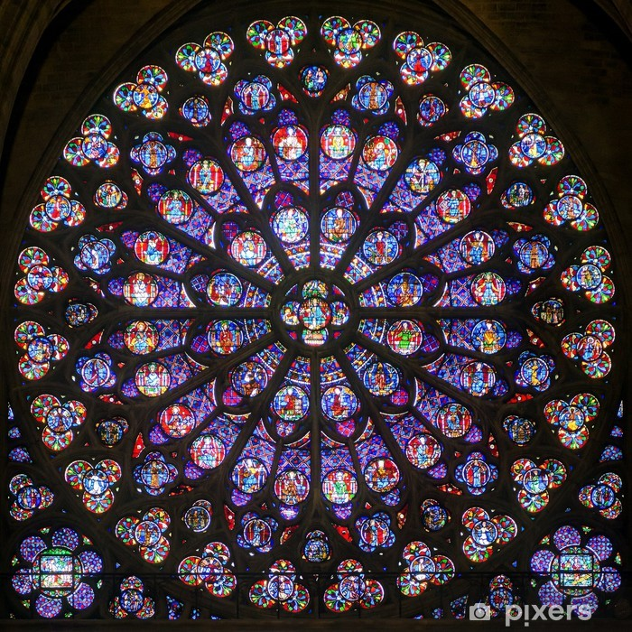
3rd I renounce in the name of JEsus/ Wyrzekam Się w imię Jezusa
Often on weeklong conferences, I lead the group in a time of renunciation. We go on for about five minutes saying, “I renounce fear in the name of Jesus, I renounce lust . . . I renounce. . . .” Tangible relief settles over the group, for each one realizes, “I can speak against my enemies without fear!”
Our Words Have Power
Words have power; they reveal the heart. They expose and confront and defeat double-mindedness.
More than Just Words
God’s Word has its source in the depths of God: It reveals His personality, and it is one with God. Yet it is also distinct from God. God’s Word has the power to bring about what it means (e.g. creation of the world by mere words). The Hebrew people took words very seriously.
Man’s words reveal his personality and his heart. To speak in His name means to speak in His character and in His personality, in union with His Spirit. When we say, “I forgive or renounce in the name of Jesus,” these words have power to bring about what they signify. Do not underestimate the power of the spoken word.
Lozano, Neal. Unbound (pp. 94-95). Baker Publishing Group. Kindle Edition.
Podczas cotygodniowych konferencji, ktore prowadzę, często jedna z sesji poświęcona jest modlitwie wyrzeczenia. Przez jakies pięć minut modlimy się w następujący sposób: „W imię Jezusa wyrzekam się lęku. W imię Jezusa wyrzekam się pożądania. W imię Jezusa wyrzekam się...” Ulga, jaka ogarnia całą grupę, jest niemal namacalna, gdy każdy zaczyna sobie zdawać sprawę z tego, że może sprzeciwić się swoim wrogom bez lęku.
Nasze słowa mają moc Słowa mają moc, objawiają to, co jest w sercu. Wyjawiają nasze niezdecydowanie i pomagają nam je pokonać.
Moc Słowa Słowo Boże ma swoje źródło w Jego głębi: objawia Jego naturę, stanowi z Nim jedno. Jest jednocześnie od Niego odrębne. Słowo Boga ma moc sprawiania tego, co oznacza. (np. stworzenie świata przez zwykłe słowa). Hebrajczycy brali słowa bardzo poważnie. Słowa człowieka ujawniają jego osobowość i jego serce. Mówienie w Jego imieniu oznacza mówić w zgodzie z Jego charakterem i Jego osobowością, w jedności z Duchem Świętym. Kiedy mówimy: „ Przebaczam” lub „Wyrzekam się w imię Jezusa” słowa te mają moc sprawienia tego, co oznaczają. Nie należy lekceważyć mocy wypowiadanego słowa.

Slide 6
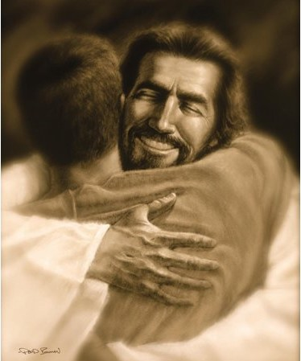
3rd I renounce in the name of JEsus/ Wyrzekam Się w imię Jezusa
“I renounce this or that.” It is when bad spirits hear such words that they know their power is broken and they submit.
With a word or a simple command, Jesus cast out demons, healed the sick, raised the dead and calmed the sea. He didn’t just pray silently or think things into being. Rather, He said, “Be cured”; “Lazarus, come out”; “Be still”; “Get up and walk.” And the spoken word brought about the reality it signified.
Speak to the heart of the issue with power!!!
When you name the bad spirits behind your sins you gain authority over them. Name them according to their identities or what they do. You started this in chapter 3 when you identified sins of the heart. When these sins have a deep hold on you and you are compulsive about them, it is a good thing to renounce them as your enemies.
List those sins first that are marked by hopelessness and compulsion !!!
Then say to the Lord: “Lord, show me the roots.” What are the bad spirits’ plans for my life, and how can I take responsibility for my life and break his power?”
Lozano, Neal. Unbound (pp. 95-97). Baker Publishing Group. Kindle Edition.
Demony nie mają wglądu w nasze myśli. Nie wystarczy tylko pomyśleć: „Wyrzekam się ....”. Dopiero wtedy, gdy usłyszą te słowa, wiedzą, że ich moc została złamana i poddają się. Słowem lub prostym nakazemJezus wyrzucał demony, uzdrawiał chorych, wskrzeszał z martwych i uciszał morze. Nie modlił się cicho ani nie myślał rzeczy, które miały się urzeczywistnić. Mówił: „Bądź uzdrowiony”; „Łazarzu, wyjdź na zewnątrz”; „Ucisz się”; „Wstań i chodź”. I wypowiedziane przez Niego słowo miało moc sprawczą. Mów do serca problemu z mocą!!!
Kiedy nazwiesz, zyskasz nad nimi władzę. Możeszje nazywać wdług ich tożsamości albo tego, co powodują. Początkiem tego procesu był rodział trzeci, w którym mówiliśmy o grzechach serca.Kiedy grzechy te mocno się w nas zakorzenią i przestajemy nad nimi panować, dobrze jest wyrzec się ich jako naszych wrogów. Najpierw wymień te grzechy, przy których towarzyszy ci poczucie braku nadzieji lub w których czujesz, że wymknęły się spod twojej kontroli. Następnie powiedz Panu: "Panie, Pokaż mi korzenie". Jakie są plany Szatana dla mojego życia? Jak mogę wziąść odpowiedzialność za moje życie i złamać ich moc? "

Slide 7
3rd I renounce in the name of JEsus/ Wyrzekam Się w imię Jezusa
Nie idź głębiej, niż jesteś gotów zejść. Pozwól, by Jezus sam cię poprowadził. Jak potężnej władzy potrzeba, by wygnać złego ducha? Jak zobaczymy w następnym rozdziale, jeśli wierzysz w Jezusa i zrozumiałęś kilka podstawowych zasad, w twoich rękach jest cała władza, jakiej potrzebujesz.
Don’t go deeper than you are ready to go. Let Jesus lead you.
How much authority do you need to drive out a spirit? As you will see in the next chapter, if you believe in Jesus and understand the principles, you have all the authority you need.
Lozano, Neal. Unbound (p. 97). Baker Publishing Group. Kindle Edition.

